Slide 1
i i педагогикалық кеңес тақырыбы:
Шығармашылық ізденіс пен кәсіби тәжірибе-шеберлік шыңдау кепілі.
Ақмола облысы Жақсы ауданы Жақсы №1 орта мектебі мектебі
2020-2021 оқу жылы

Slide 2
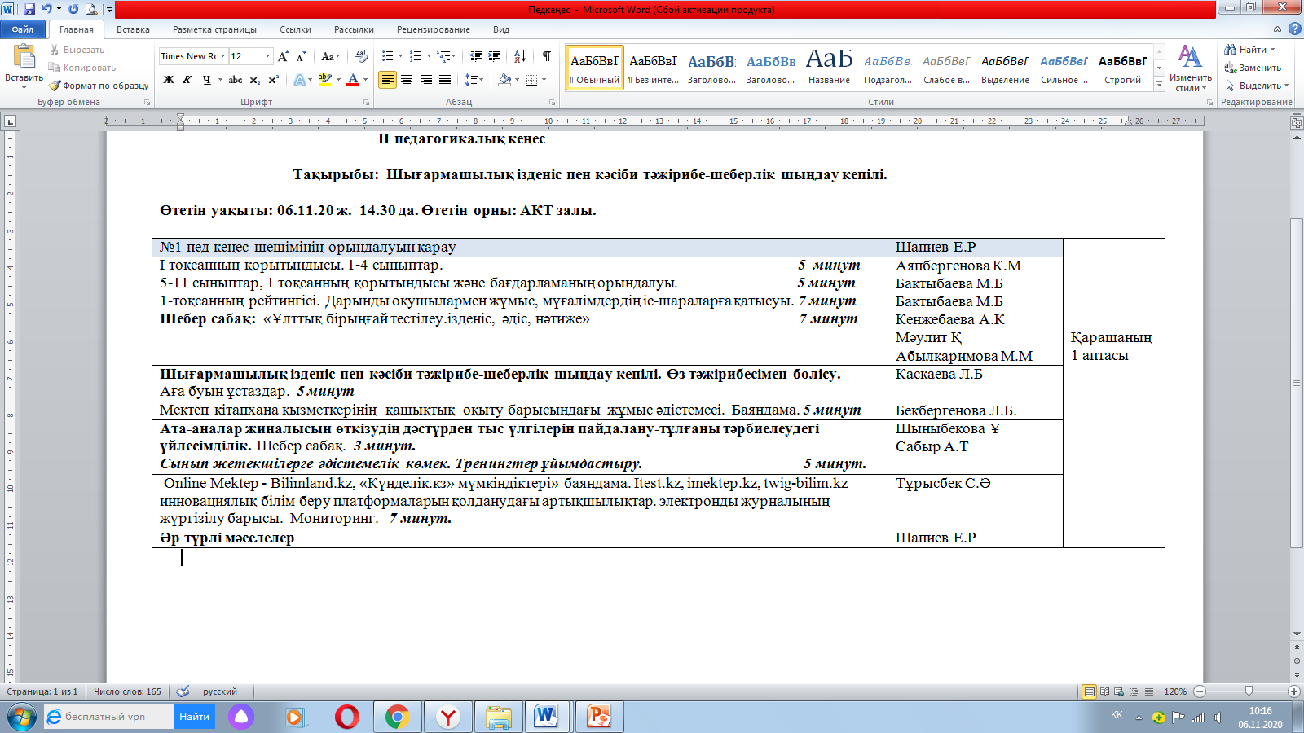
бағдарламасы

Slide 3
5-11 сыныптар бойынша
1 тоқсанның қорытындысы
және бағдарламаның
орындалуы бойынша ақпарат.

Slide 4
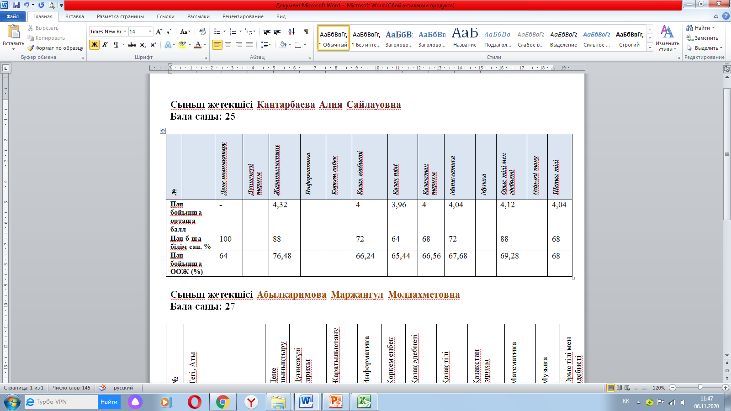
5-сынып

Slide 5
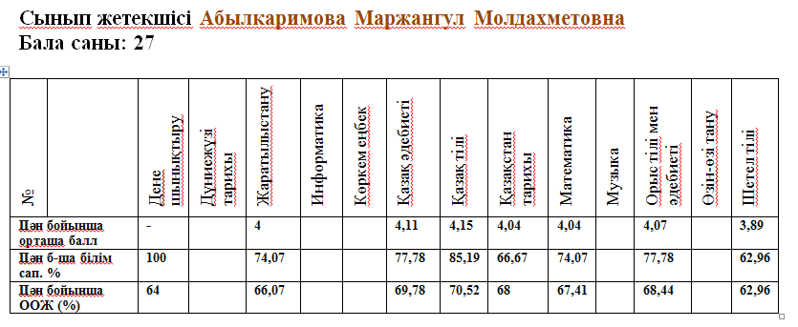
6-сынып

Slide 6
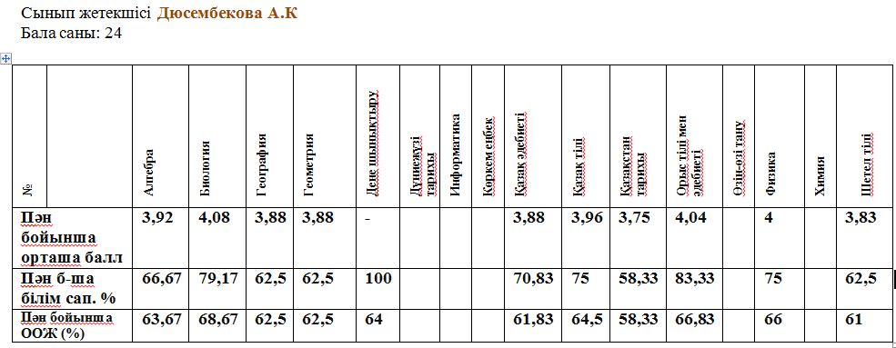
7-сынып

Slide 7
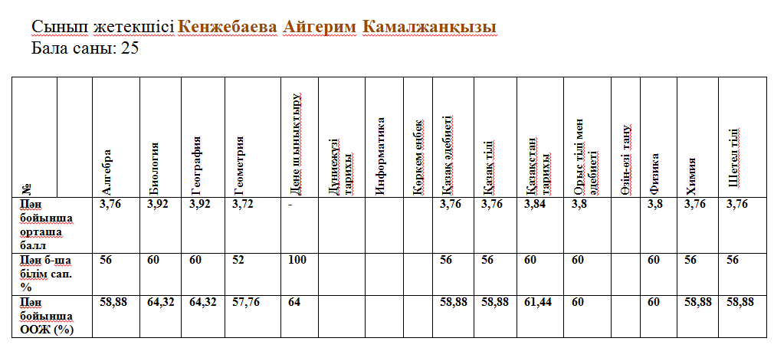
8-сынып

Slide 8
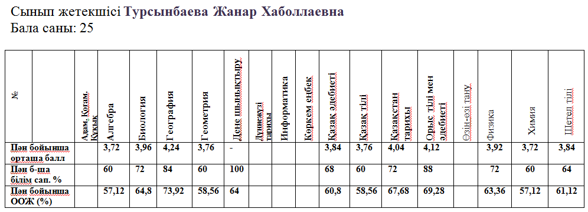
9-сынып

Slide 9
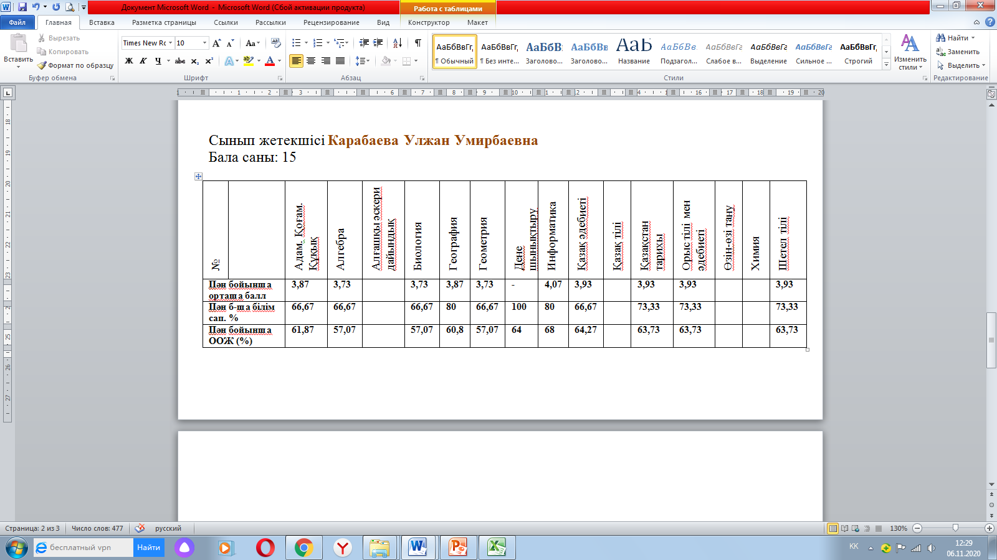
10-сынып

Slide 10
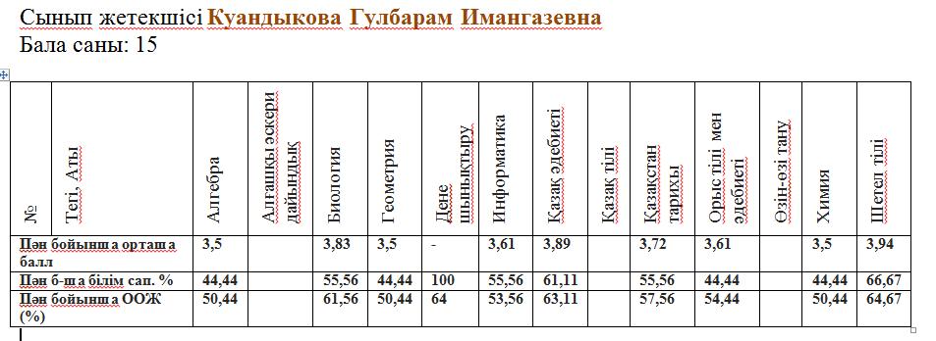
11-сынып

Slide 11
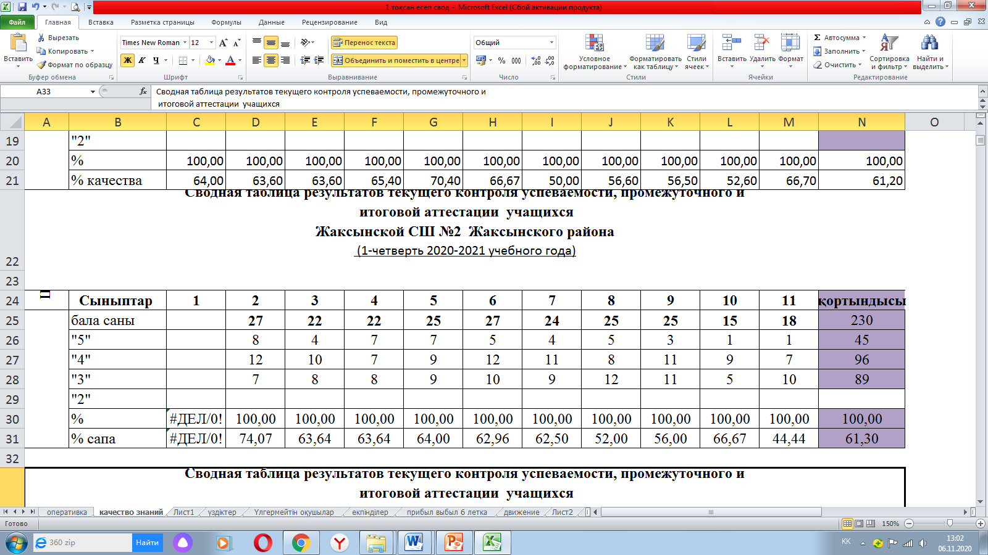
ОҚУШЫЛАР ҮЛГЕРІМІНІҢ МЕКТЕПІШІЛІК МОНИТОРИНГІ.
1-11 сыныптар аралығы.

